Slide 1
第 21 章 量子力学的发展
21.1热辐射、黑体辐射和普朗克的量子假说
21.2光电效应、爱因斯坦的光量子假说和康普顿效应
21.3 氢原子光谱 和 玻尔理论

Slide 2
第二十一章作业
作业以2019版教材为准
黑体辐射 21-1,21-4
光电效应 21-11
康普顿效应 21-14，21-15
玻尔理论 21-16，21-17
第二十一章，第二十二章作业12月24日第十六周星期二在课堂交

Slide 3
一、辉煌的经典物理学大厦
16世纪末伽利略开创用科学方法研究物体的运动经开普勒、笛卡儿、惠更斯等人的工作，至1687年牛顿的《自然哲学的数学原理》问世，牛顿力学体系形成。
18世纪以后，力学的发展推广到其它领域。经过达郎贝尔、拉格朗日、哈密顿等努力，至19世纪初，建立分析力学体系。严谨、完备、自洽的力学体系完全形成。
普朗克的老师不同意他学物理，认为物理学已经终结。
1847年亥姆霍兹《论力的守恒》：“我们最终发现，所有涉及到的物理学问题都能归结为不变的引力和斥力”、“整个自然界的最终目的溶化在力学之中”。
1894年迈克尔逊的演讲指出：“物理学的真理在小数点后第六位以后去寻找。
开尔文指出：物理学的大厦已经建成，简直是金碧辉煌，谁想动它的一草一木都非常困难，以后物理学家只能做一点修修补补的工作。

Slide 4
最为突出的事例：
1846年海王星的发现
1864年麦克斯韦预言电磁波
经典物理的成就达到了登峰造极的程度
当时物理学家们的世界图样:
物质粒子 + 电磁场 = 世界
电磁场运动由经典电磁学描述
物质粒子的运动由经典力学描述
带电粒子与电磁场相互作用是洛仑兹力.

Slide 5
物理学作为一门科学，它的形成和发展经历了近四、五百年的历史，到19世纪末，经典物理学理论体系的大厦巍然耸立，使人们普遍产生了一种错觉，认为物理学的发展已经完成，人们对物理世界的解释已经达到了终点，宇宙万物必然按照由精美的数学方程所表达的物理学定律永远运动下去。
著名德国物理学家基尔霍夫曾表示：“物理学将无所作为了，至多只能在已知规律的公式的小数点后面加几个数字罢了。”

Slide 6
二、世纪之交的三大发现
自古到今，人们就在不断地思索，世界万物由什么构成的？它有最小结构吗?
哲学家亚里士多德等人则认为物质是连续的，世界万物由土、空气、水、火这四种元素组成的，而天则是第五种元素“以太”所组成的
古希腊哲学家德谟克利特等人认为，物质是不连续的，分到最后将由一些不可再分的东西所组成，他把这种物质的基元命名为“atoms（“原子”）”，古希腊文的意思是“不可再分的东西”。

Slide 7
英国科学家道尔顿是科学原子论的创始人，1807年他依据一系列实验，提出“气体、液体和固体都是由该物质的不可分割的原子组成的”，“同种元素的原子，其大小、质量及各种性质都相同”，此后，大量实验事实证明了原子论的正确性。
1895年德国物理学家伦琴发现X射线，
1896年，法国物理学家贝克勒尔发现放射性，
1897年英国物理学家汤姆逊，发现了电子，
这三大发现揭开了原子存在内部结构，三大发现揭开了研究微观世界的序幕。

Slide 8
电子及电磁质量的发现
J.J汤姆逊1856.12.18出生在英国曼彻斯特。1880年毕业与剑桥三一学院，并成为研究生。1883年任该院讲师，第二年接替瑞利任卡文迪许实验室教授。在他的领导下，先后有七位获得诺贝尔奖。并使该实验室成为当时世界上的物理学研究中心。
1881年汤姆逊就指出电微粒除力学质量外，还有一个电磁质量。
1901年考夫曼实验证实了电磁质量的存在。
1834年法拉第发现了电解当量定律，1874年斯通尼提出“基本电荷”的概念，1890年引入“电子（electron )”一词。
1858年普吕克发现阴极射线，人们对其本质争论了二十多年，推动了物理学的发展。
1897年J.J汤姆逊对佩兰实验做了改进，研究阴极射线，发现了电子，并测定了电子的荷质比。

Slide 9
X--射线的发现
12月22日伦琴夫人来到实验室，伦琴为其拍下了左手照片
1895.12.28日伦琴将《论一种新的射线》递交给了维尔兹堡物理学医学学会，总结了其部分性质：直线传播、不被棱镜反射和折射、不被磁场偏转、使照相底片感光，能显示盒子里的砝码、猎枪弹膛、人手指骨的轮廓等。
1896年元旦伦琴将论文和X射线照片寄出，1月4日在柏林展出，1.5日维也纳《新闻报》报道，第二天轰动全世界
德国维尔兹堡大学校长物理学家伦琴为了探明阴极射线的性质，重复赫兹、勒纳德等人的实验。1895.11.8日晚，为了防止外界对放电管的影响，也不使管内光外泻，用黑纸把管包了起来，却以外发现一米外的荧光屏发光。他断定这是一种新的射线。
为了进一步研究新射线的性质，伦琴连续六周吃住在实验室，用各种方法反复进行实验。

Slide 10
天然放射性现象的发现
贝克勒尔[法]研究X射线的来源，他选用硫酸钾铀酰做材料。1896.2.24日他向法国科学院报告说：“磷光物质射出能穿透不透光纸的辐射”。
贝克勒尔报告后继续实验，正巧一连几个阴雨天，他把铀盐和底片一起放进抽屉。3月1日，他先检查质量冲洗后，底片明显感光。即使照相底片感光的射线与磷光无任何关系，是铀盐发出的射线。
此后，又发现只要有铀元素存在，就有这种射线产生。当时叫“贝克勒尔”射线。
1897.年9月，玛丽·居里用静电计验证了贝克勒尔的发现并进行了精密的测量，发现辐射强度与铀含量成正比。发现钍也具有类似性质，建议用“放射性”来描述。
1898年7月，玛丽·居里和丈夫皮埃尔·居里在异常简陋的棚屋里，用巧妙的分析方法找到比铀放射性强几百倍的钋。同年12月分离出与钡伴存的镭。于1902年3月提炼出0.12克氯化镭，测定镭的原子量为225，其放射性比铀强二百万倍。
镭的发现促进了放射性的研究使元素不变观念受到巨大冲击

Slide 11
三、物理学上空的“乌云”
1900.4.27开尔文勋爵发表了长篇演说《十九世纪热和光的动力理论上空的乌云》
他认为经典物理学是晴空万里，但却从远处飘来两朵乌云。他说：“动力学理论断言热和光都是运动的方式，这种理论的优美性和明晰性被两朵乌云遮蔽得黯然失色了。
1、地球如何通过本质是光以太的弹性固体而运动的呢？
2、关于麦克斯韦--玻尔兹曼能量均分的学说。
对于第一朵乌云开尔文认为：“无论在实验的设想或实施方面，我无法看出任何缺陷”。“该实验的结果可以保证是可靠的”。他理智的认识到这个问题的重要性和解决这一问题的难度。他认为：“恐怕我们还必须把第一朵乌云看作是很稠密的”
对于第二朵乌云，开尔文分析了能量均分原理产生的过程、内容和遇到的困难。他认为，麦克斯韦--玻尔兹曼的学说遇到的困难是不可克服的。

Slide 12
在刚刚跨入20世纪的第一天，英国著名的物理学家开尔文在《元旦献词》中曾经说过：
“在已经建成的大厦中，后辈物理学家只能做一些零碎的修补工作。”与众不同的是他又敏锐地发现，在物理学晴朗的天空里，还有两朵小小的令人不安的乌云，这两朵乌云指的是当时物理学无法解释的两个实验，一个是热辐射实验，另一个是迈克尔逊–莫雷实验。
X射线、放射性和电子的三个发现，揭开了近代物理的序幕。当物理学进入20世纪，就诞生了量子论和相对论，开创了近代物理学。

Slide 13
四、经典物理学的危机
三大发现和“两朵乌云”都突破了经典物理学的框架，被认为“永恒真理”的经典理论产生了革命性的转变，从而引起了人们自然观的巨大变化，对整个自然科学和哲学都发生了深刻的影响。
首先，关于“原子不可分、元素不可变”的观念受到了冲击打开了一个新的研究领域，使人们看到了前所未知的微观世界。
其次，物质质量和运动毫无联系的传统观念受到冲击，使人的认识由底速进入到高速运动的领域。（考夫曼的实验证实）
第三，“以太漂移”的“零结果”和关于热辐射的探索，使经典理论遇到无法解决的矛盾，引起了人们对经典物理学基础的怀疑。

Slide 14
经典物理学的困难
19世纪末物理学上空的乌云：
“以太漂移”的“零结果”
黑体辐射的能量密度随波长的分布.
光电效应
固体低温下的比热
原子的稳定性与线状光谱

Slide 15
1899年开尔文在欧洲科学家新年聚会的贺词中说：
物理学晴朗的天空上， 飘着几朵令人不安的乌云
迈克尔逊
—莫雷实验
固体比热效应
光电效应
氢原子光谱
黑体辐射
狭义相对论
量子力学

Slide 16
五、新发现的意义与思想混乱
系列新发现的意义
1、破除了物理学已经达到了“绝对真理”的思想，敞开了通往微观高速领域的大门，发现了物理学发展的生长点；
2、暴露了经典物理学的局限性，冲击和动摇了一系列基本概念和基本规律，如质量、能量等，揭开物理学革命序幕。
3、给当时占统治地位的形而上学机械论以巨大打击，证实和丰富了辨证唯物主义哲学。
思想上的混乱
洛伦兹用11个假设解释“以太漂移”的零结果，仍不能自圆其说，哀叹道：“在今天，人们提出了与昨天完全相反的主张，就无所谓真理的标准了，我真后悔没有在这些矛盾出现的五年前死去。”
路·乌尔维格：“原子非物质化了，物质消失了。”“与其说电的理论，不如说是物质的理论，新体系直接用电代替了物质。”

Slide 17
六. 量子力学发展简史
1896年 气体放电管，发现阴极射线。
1897年 J.J. Thomson 通过测定荷质比，
确定了电子的存在。
1900年 M.Planck 提出了量子化假说， 成功地解释了黑体辐射问题。
1905年 A.Einstein 将量子化概念明确为光子 的概念，并解释了光电效应。
同年创立了狭义相对论。

Slide 18
1911年 E.Rutherfold 确定了原子核式结构
1913年 N.Bohr 提出了氢和类氢原子结构模型
1923年 A.H.Compton散射证实了光子的基本 公式
的正确性，并证实在微观碰撞过程中能量守恒、动量守恒成立。
1924年 L.de Bröglie 提出了“物质波”思想。

Slide 19
1925年 W.Heisenberg 建立了量子力学的 “矩阵形式”
1926年 E.Schrödinger 建立了量子力学的 “波动形式”，并证明了与“矩阵形式”等价。
1926年 M．Born提出了波函数的统计解释
1927年 Davission, Germer 电子衍射实验。
1927年 Dirac 发展了电磁场的量子理论
1928年 Dirac 建立了相对论量子力学（ Dirac方程）

Slide 20
21.1热辐射、黑体辐射和普朗克的量子假说
21.1.1 热辐射
做加速运动的带电系统
1、热辐射
电磁波
热辐射原理：表面分子受热振动辐射电磁波
物体由大量原子组成，热运动引起原子碰撞使原子激发而辐射电磁波。原子的动能越大，通过碰撞引起原子激发的能量就越高，从而辐射电磁波的波长就越短。
热运动是混乱的，原子的动能与温度有关，因而辐射电磁波的能量也与温度有关。
例如：加热铁块， 温度↑，铁块颜色由看
不出发光 → 暗红
→ 橙色
→ 黄白色
→ 蓝白色

Slide 21
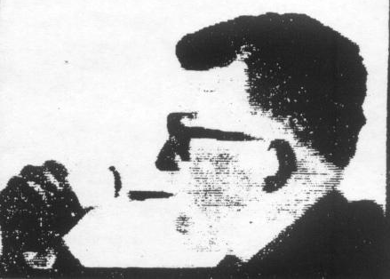
低温物体（例如人体）也有热辐射，但辐射较弱，并且主要成分是波长较长的红外线。
头部的红外照片（热的地方显白色，冷的显黑色）

Slide 22
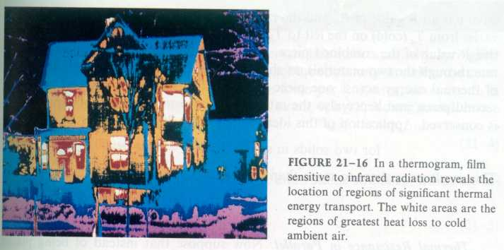
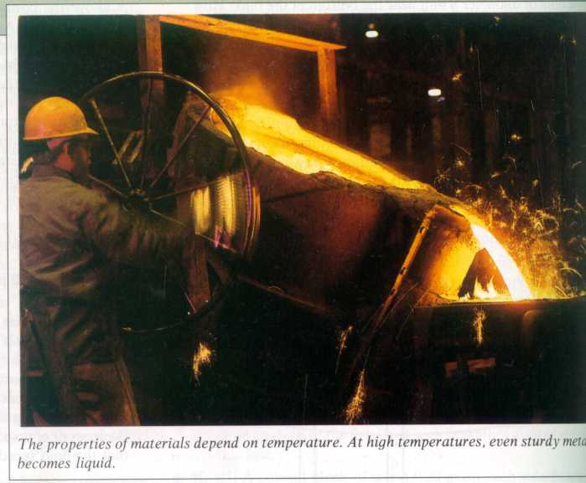
红外辐射热象图
炼钢的热辐射
红外夜视仪拍的照片

Slide 23
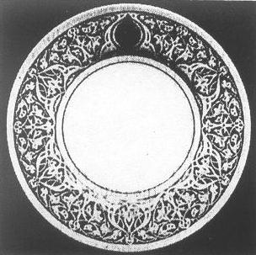
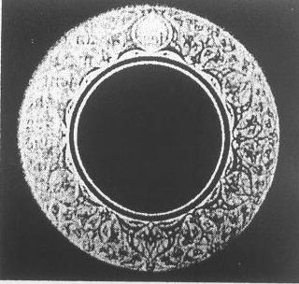
同一个物体的发射本领和吸收本领有内在联系，
例如：黑白花盘子的反射和自身辐射照片
室温下的反射光照片
1100K的自身辐射光照片
图片说明一个好的发射体一定也是好的吸收体。

Slide 24
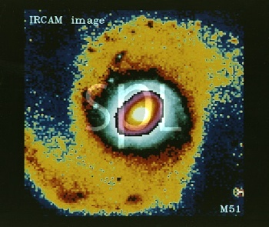
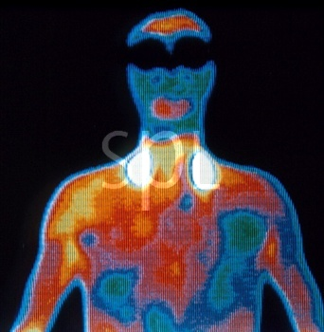
所有物体在任何温度下都要发射电磁波，这种与温度有关的辐射称为热辐射。
False-colour infrared image of Whirlpool galaxy
热辐射的电磁波的波长、强度与物体的温度有关，还与物体的性质表面形状有关。
Thermogram of man
Notes:
c

Slide 25
单色辐出度M_{λ} ： 为了描述物体辐射能量的能力，定义物体单位表面在单位时间内发出的波长在λ附近单位波长间隔内的电磁波的能量为单色辐出度M_{λ}，即
T
单位面积
辐出度 M(T): 物体在单位时间内从单位面积上发射的所有各种波长的电磁波的总能量称为物体的总辐出度 M(T )

Slide 26
吸收比: 当辐射从外界入射到物体表面时，吸收能量与入射总能量之比:
吸收能力的量度
单色吸收比: 当辐射从外界入射到物体表面时，在λ到λ+dλ的波段内吸收的能量 E_{λ}^{吸收} dλ与入射的总能量 E_{λ}^{入射} dλ之比:

Slide 27
2. 基尔霍夫定律
若干个个不同的物体置于一绝热恒温体内，经过热辐射交换能量，达到热平衡态。
要维持温度不变，则物体吸收的辐射能必须等于辐射出去的能量。
但不同物体的辐出度是不同的。要维持平衡热辐射，只有辐射能量较多的物体吸收能量也多，反之亦然。
辐出度较大的物体，其吸收本领一定也较大；辐出度较小的物体，其吸收本领也一定较小。

Slide 28
在热平衡下，任何物体的单色辐出度与单色吸收比的比值与物体的性质无关，对于所有物体，这个比值是波长和温度的普适函数。
基尔霍夫定律
好的吸收体也是好的辐射体。

Slide 29
热辐射实验结论：
（1）绝对零度以上的物体都向外辐射电磁波
（2）温度越高，辐射能量越大
（3）辐射本领：物体辐射本领越大，其吸收本领也越大。物体辐射电磁波的同时，也吸收电磁波。物体的辐射本领与其材料性质也有关。

Slide 30
21.1.2 黑体辐射
一 黑体
黑体：
能完全吸收各种波长电磁波而无反射
的物体，
黑体是最理想的发射体。
——理想模型
即使是煤黑，对太阳光的吸收也小于 99%。
黑体模型
维恩设计的黑体：
不透明介质空腔开一小孔，电磁波射入小孔后，很难再从小孔中射出。小孔表面是黑体。
100次反射,每次吸收10％射出的强度

Slide 31
二 实验定律
1、测量黑体辐射的实验原理图
黑体辐射的实验装置
小孔
平行光管
会聚透镜
空腔
棱镜
热电偶

Slide 32
黑体辐射
黑体的辐射分布
实验中将开有小孔的空腔视为黑体，使其恒温，测量从小孔中辐射出来的各种波长范围的单色辐出度与波长之间的关系。
由空腔辐射体的单色辐出度与波长的能谱曲线可知：
1）每一条曲线都有一个极大值。
2）随着温度的升高，黑体的单色辐出度迅速增大，并且曲线的极大值逐渐向短波方向移动。

Slide 33
800K
1000K
1200K
1400K
1600K
所谓“炉火纯青”，则表明炉内温度高。
2、斯特藩⎯-玻耳兹曼定律
辐射曲线下所包围的面积：
1700K
1500K
1300K
1100K
0 1 2 3 4 5 6

Slide 34
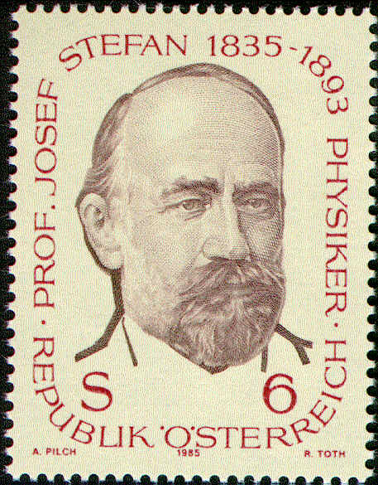
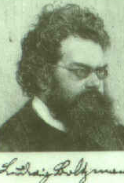
黑体的辐出度与黑体的热力学温度的四次方成正比，这就是斯特藩⎯-玻耳兹曼定律。
σ=5.67×10⁻⁸W· m⁻²· K⁻⁴为斯特藩⎯-玻耳兹曼常量

Slide 35
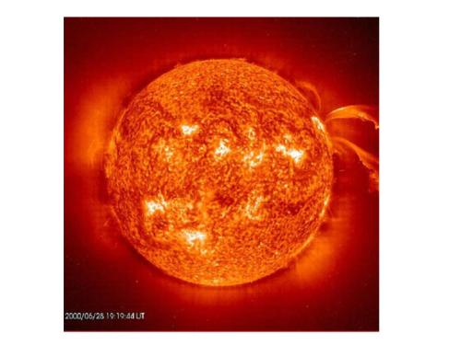
课堂练习
太阳可以看成一个黑体，因为辐射太阳单位时间内的质量损失为m, 斯特藩⎯-玻耳兹曼常数为σ，太阳半径为R，真空中的光速为c,太阳温度T=_____。

Slide 36
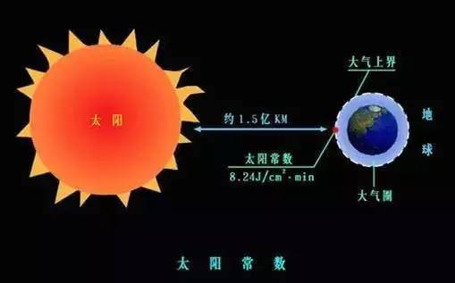
课堂练习
太阳可以看成一个黑体，已知地球上垂直于太阳光方向单位面积单位时间内接收到的太阳辐射能为w,斯特藩⎯-玻耳兹曼常数为σ，日地距离为L,太阳半径为R，太阳温度T=_____。
能量守恒

Slide 37
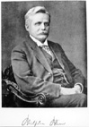
3、维恩位移定律
黑体辐射中单色辐出度的极值波长λ_{m}与黑体温度T 之积为常数
1700K
1500K
1300K
1100K
0 1 2 3 4 5 6

Slide 38
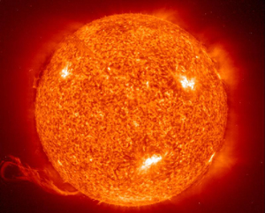
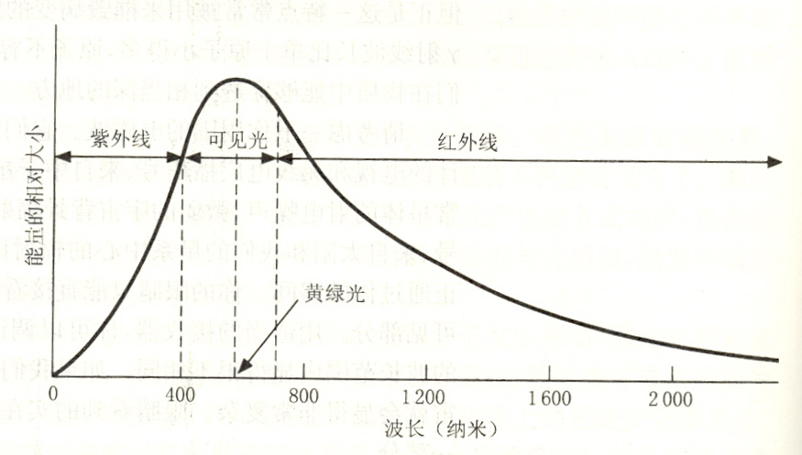
太阳就是一个近似黑体。
由维恩公式，知太阳的表面温度为5500度左右。
太阳每秒向外辐射的总能量：10²⁶焦耳。
地球每秒能接收到的能量：10¹⁷焦耳。

Slide 39
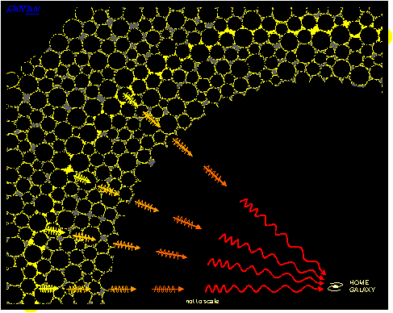
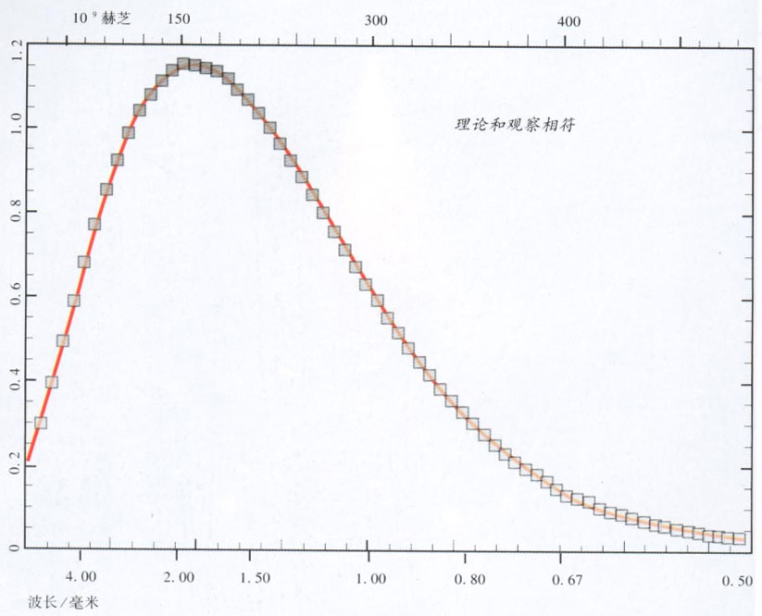
宇宙也是一个黑体。
温度为2.73K的宇宙热辐射谱。
宇宙间充满了 λ_{m}在1毫米附近的微波背景辐射，这已经被实验证实，成为宇宙大爆炸起源的最可信证据。
对应的峰值波长是1.67毫米

Slide 40
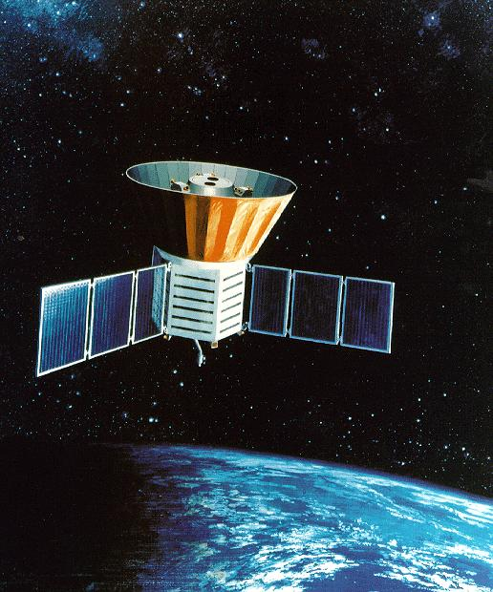
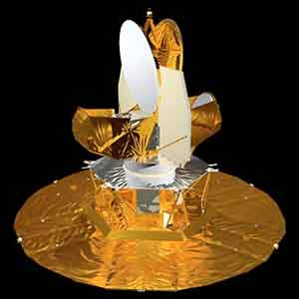
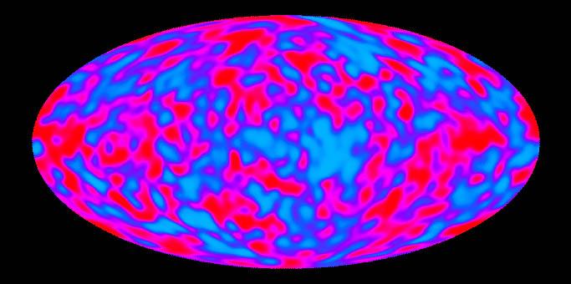
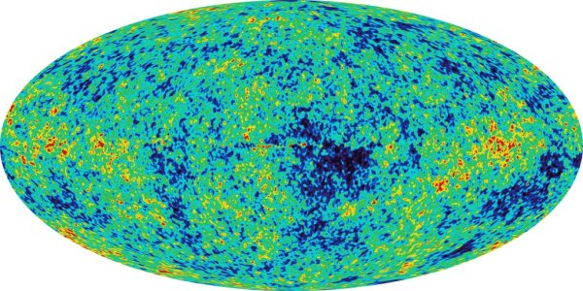
COBE探测到的宇宙微波背景辐射。
WMAP探测到的宇宙微波背景辐射。

Slide 41

课堂练习
测量星球表面温度的方法之一，是把星球看作绝对黑体而测定其最大单色辐出度的波长λ_{m}，现测得太阳的λ_{m1}= 0.55 μm，北极星的λ_{m2} = 0.35 μ m，则太阳表面温度T₁ 与北极星表面温度T₂ 之比T₁ /T₂ = ______
7:11
维恩位移定律

Slide 42
课堂练习
太阳可以看成一个黑体，斯特藩⎯-玻耳兹曼常数为σ，维恩常数为b,真空中的光速为c,太阳半径为R，其最大单色辐出度的波长为λ_{m} ，因为辐射太阳单位时间内的质量损失为=_____
太阳单位时间内的总辐射能为
因为辐射太阳单位时间内的质量损失为

Slide 43
课堂练习
太阳可以看成一个黑体，已知地球上垂直于太阳光方向单位面积单位时间内接收到的太阳辐射能为w,斯特藩⎯-玻耳兹曼常数为σ，维恩常数为b,日地距离为L,太阳半径为R，其最大单色辐出度的波长λ_{m} =_____。
能量守恒

Slide 44
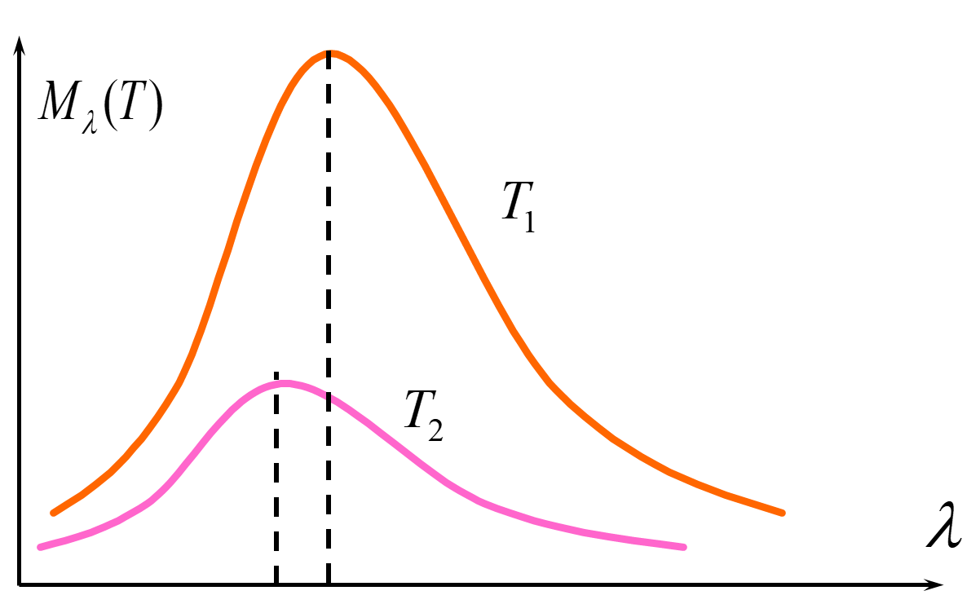

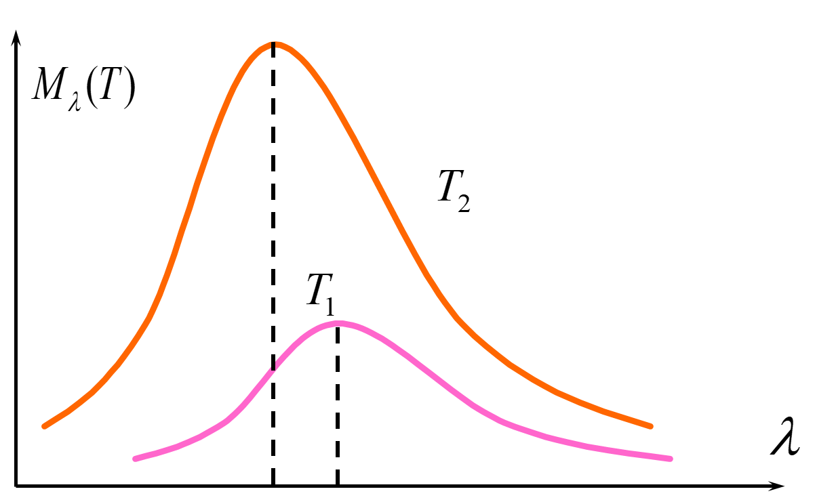
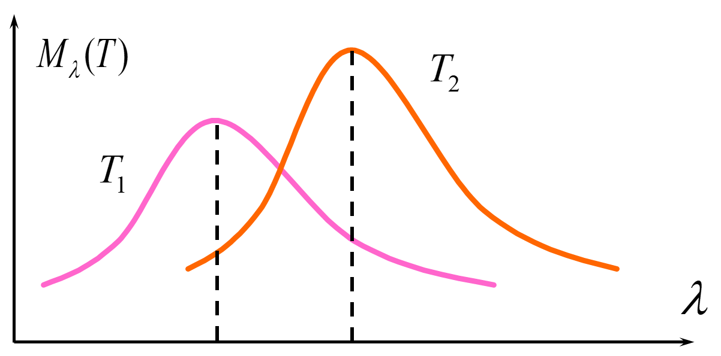
课堂练习题：
下面四个图中，哪一个正确反映黑体单色辐出度和T的变化关系，已知T₁ <T₂
(A)
(B)
(D)
(C)

Slide 45
三 经典物理学的困难
1. 维恩公式
实验值
维恩根据经典热力学得到一个半经验公式，
公式只在短波(高频)区,低温时才和实验相符合,在长波范围内与实验不符合。
维恩公式
(1896年)

Slide 46
2. 瑞利—金斯公式
实验值
瑞利—金斯把腔内的电磁场看作是具有一定数目本征振动的驻波场,然后,利用能量按自由度均分定理，得到
瑞利-金斯公式
(1900年)
在低频（长波）部分与实验曲线相符合。

Slide 47
经典电动力学+统计物理学→瑞利金斯公式
实验值
紫外灾难
瑞利-金斯公式
在高频部分，黑体辐射的单色辐出度将随着频率的增高而趋于“无限大”——“紫外灾难”。
(1900年)
在低频（长波）部分与实验曲线相符合。

Slide 48
经典物理学的困难
实验值
紫外灾难
瑞利-金斯公式
(1900年)
维恩公式
(1896年)

Slide 49
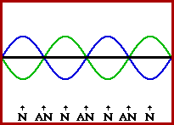
21.1.3 普朗克的能量子假说
复习
驻波可以看成两列振幅相同，频率相同，振动方向相同的波以相反方向传播时叠加形成的。
y
O
x
沿x 轴正向传播的波
沿x 轴负向传播的波
合成波
驻波方程
各质点均做简谐振动，但振幅随位置做周期性变化

Slide 50
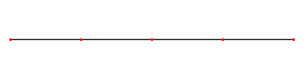
两端固定的张紧弦中产生的驻波
y
o
x
简正频率
对应的驻波称为弦的简正模或固有振动

Slide 51
两端固定的弦振动的简正模式
基频
二次谐频
三次谐频

Slide 52
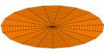
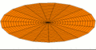
二维驻波

Slide 53
1. 经典电磁理论
按照经典电磁理论，空腔内的热平衡辐射由一系列驻波组成，每一频率的驻波振动可对应同频率的简谐振子振动。
黑体内的驻波
空腔中的电磁波能量分布可等效为一系列频率的简谐振子的能量分布。
辐射黑体分子、原子的振动可看作谐振子，这些谐振子可以发射和吸收辐射能。谐振子的能量可具有任意连续值。
维恩公式和瑞利—金斯公式正是基于这一假设得到的。
Notes:
c

Slide 54
二 普朗克内插公式
维恩根据经典热力学得出一个半经验公式：维恩公式
实验值
维恩公式在短波部分与实验结果吻合得很好，但长波却不行。
瑞利和琼斯用能量均分定理和电磁理论得出瑞利—琼斯公式
维恩公式
瑞利-金斯公式
(1900年)
(1896年)
瑞利—琼斯公式在长波部分与实验结果吻合，但在紫外区的单色辐出度为无穷大。

Slide 55
普朗克内插公式
普朗克利用内插法，使两个波段分别与维恩公式和瑞利—金斯公式一致，得到黑体辐射经验公式：
实验值
瑞利-金斯公式
(1900年)
维恩公式
(1896年)

Slide 56
维恩公式
斯特藩⎯-玻耳兹曼定律 M = σT ⁴
取高频
极限
积分
普朗克公式
取低频
极限
求极值
维恩位移定律
瑞利－金斯公式

Slide 57
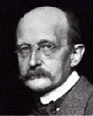
三 普朗克的能量子假说
普朗克(Max Karl Ernst Ludwig Planck, 1858―1947)
德国物理学家，量子物理学的开创者和奠基人。
普朗克的伟大成就，就是创立了量子理论，1900年12月24日他在德国物理学会上，宣读了以《关于正常光谱中能量分布定律的理论》为题的论文，提出了能量的量子化假设，并导出了黑体辐射的能量分布公式。这是物理学史上的一次巨大变革。从此结束了经典物理学一统天下的局面。劳厄称这一天为“量子论的诞生日”。
1918年普朗克由于创立了量子理论而获得了诺贝尔奖金。
爱因斯坦评价：
“这一发现成为 20 世纪整个物理研究的基础，从那时起，几乎完全决定了物理学的发展。”

Slide 58
♦ 玻尔对普朗克量子论的评价：
“在科学史上很难找到其它发现能象普朗克的
基本作用量子一样在仅仅一代人的短时间里
产生如此非凡的结果。
这个发现将人类的观念——
不仅是有关经典科学的观念，而且是有关通
常思维方式的观念的基础砸得粉碎， … …”
能量不连续的概念与经典物理学是完全不相容的！
普朗克本人在若干年内也有过很多的困惑和彷徨…
58

Slide 59
♦爱因斯坦在1918年4月普朗克六十岁生日
庆祝会上的一段讲话：
“在科学的殿堂里有各种各样的人：有人爱科学是
为了满足智力上的快感；有人是为了纯粹功利的
目的，而普朗克热爱科学是为了得到现象世界那
些普遍的基本规律，… …他成了一个
以伟大的创造性观念造福于世界的人。”
普朗克获得1918年诺贝尔物理学奖。

Slide 60

普朗克能量子假设:
空腔壁黑体的原子可以看成作简谐振动的电偶极子，这些线性电振子可以吸收或发射辐射，同辐射场处于热平衡。每个原子振子发出任意频率的单色波，因此整个黑体就发出连续的辐射。原子振子的辐射场形成驻波。
腔壁上的原子
(谐振子)
热平衡
电磁驻波

Slide 61
普朗克能量子假设：
原子振子振动的能量是不连续的，只能取最小能量E₀ =hν 的整数倍，即为 E₀ ， 2E₀， 3E₀，…， nE₀ E₀ =hν同振子的频率成正比，称为能量子，其中h = 6.6260755×10 ⁻³⁴ J·s称为普朗克常数。
推论：与腔内电磁场交换能量时，谐振子能量的变化是E₀ =hν (能量子)的整数倍。
腔壁上的原子
(谐振子)
热平衡
若谐振子频率为v，则其能量为hv , 2hv, 3hv , …, nhv , …
电磁驻波

Slide 62
腔壁上的原子
(谐振子)
热平衡
若谐振子频率为v，则其能量为hv , 2hv, 3hv , …, nhv , …
电磁驻波
由此他导出黑体的辐出度
振子平均能量
Notes:
c

Slide 63
利用
并结合
可得能量按波长分布
Notes:
玻尔对普朗克量子论的评价
“在科学史上很难找到其它发现能象普朗克的基本作用量子一样在仅仅一代人的短时间里产生如此非凡的结果…这个发现将人类的观念——不仅是有关经典科学的观念，而且是有关通常思维方式的观念——的基础砸得粉碎，知识的如此的神奇进展，应归功于人们从传统的思想束缚下获得的这一解放。”
爱因斯坦在1918年4月普朗克六十岁生日庆祝会上的一段讲话：
“在科学的殿堂里有各种各样的人：有人爱科学是 为了满足智力上的快感；有人是为了纯粹功利的目的，而普朗克热爱科学是为了得到现象世界那 些普遍的基本规律，… …他成了一个以伟大的创造性观念造福于世界的人。能量不连续的概念与经典物理学是完全不相容的！普朗克本人也有很多的困惑和彷徨 · · · ·

Slide 64
四 普朗克假说的意义
普朗克抛弃了经典物理中的能量可连续变化的旧观点，提出了能量子、物体辐射或吸收能量只能一份一份地按不连续的方式进行的新观点。这不仅成功地解决了热辐射中的难题，而且开创物理学研究新局面，标志着人类对自然规律的认识已经从从宏观领域进入微观领域，为量子力学的诞生奠定了基础。
五 黑体辐射的应用
测量温度：通过测量星体的谱线分布来确定其热力学温度
热象图：通过比较物体表面不同区域的颜色变化情况来确定物体表面的温度分布；
3K背景辐射：对来自外界空间的辐射，可用Wein位移公式来估算
消失线高温计：测量炉温

Slide 65
【补充例】从太阳光谱的实验观测中,测知单色辐出度的峰值所相对应的波长为483nm。试由此估计太阳表面的温度。
解: 把太阳背景视为黑体,太阳可视为黑体中的小孔。
由维恩位移定律
也可由此方法估算宇宙中其它发光星体的表面温度。

Slide 66
【补充例】由普朗克公式导出维恩位移公式和斯特藩-玻耳兹曼公式。
解:由公式
上式化为
令
对上式求极值:

Slide 67
有
解得
即维恩位移公式
再由

Slide 68
利用积分公式
此即斯特藩-玻耳兹曼公式

Slide 69
【补充例】一直径10 cm ，焦距50cm的凸透镜将太阳的象聚焦在置于焦平面上的一个涂有黑色的粗糙金属片上，金属片的大小与太阳的象一样大。设太阳温度为5．9×10³K，太阳与金属片均视为黑体，求金属片可达到的最高温度。
解：
太阳辐出度
到达透镜功率：
会聚到达黑色金属光屏成象，设其温度为T，
又
d f
﹜r
由几何光路图有：
R﹛
凸透镜直径L
代入整理得：

Slide 70
【补充例】一个日地模型是真空中的两个黑体球。太阳表面温度是T_{s}=6000K，地球上大气和海洋有效传热把地球调节为一个表面温度均匀的球。地球和太阳的半径分别是R_{e}=6×10⁶m，R_{s}=7×10⁸m，日-地距离d=1.5×10¹¹m。不计地球内部热源，当地球达到平衡辐射时( )
⑴估算地球表面的温度。
⑵估算地球表面1平方公里面积上在10小时内接收到的总太阳辐射能；若燃烧每公斤标准煤可获得3×10⁷J能量，估算上述接收到的总太阳辐射能需燃烧多少吨标准煤？

Slide 71
解：⑴太阳表面单位时间内总辐射能是
地球上单位表面积单位时间内接收到的太阳辐射能是
地球上单位时间内接收到的太阳辐射的总能量是
地球单位时间内总的辐射出能量是
由平衡辐射时Q_{se}=Q_{e}得

Slide 72
⑵因地球上单位表面积单位时间内接收到的太阳辐射能是
则1平方公里面积上在10小时内接收到的太阳辐射能是
相当的煤量

Slide 73
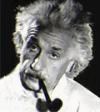
21.2光电效应、爱因斯坦的光量子假说和康普顿效应
美国物理学家，1921年由于他在光电效应方面的工作而获诺贝尔物理学奖
科学业绩：早期对布朗运动的研究；狭义相对论的创建；推动量子力学的发展；建立了广义相对论；提出原子的受激辐射理论；开辟了宇宙论的研究途径。
Albert Einstein ( 1879―1955 )

Slide 74
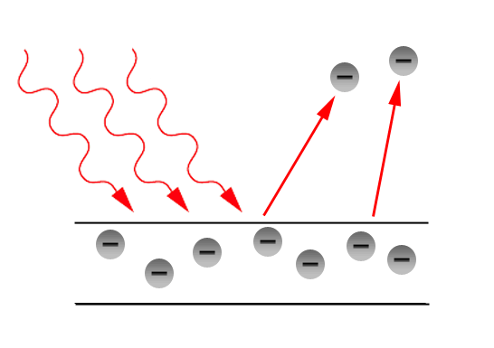
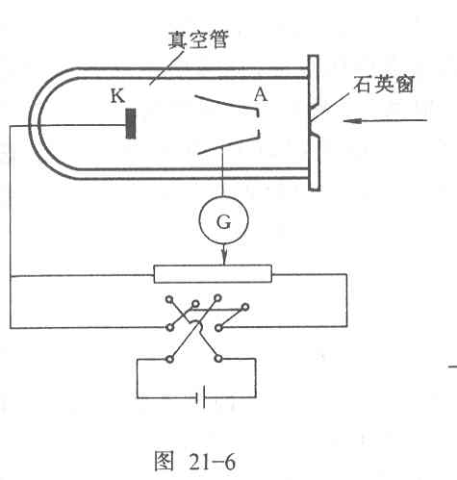
21.2.1 光电效应
1. 光电效应
光照射在金属及其化合物的表面上发射电子的现象称为光电效应。
实验装置-光电管
在阴极金属表面逸出的电子称为光电子,
电路中出现的电流形成光电流

Slide 75
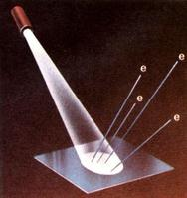
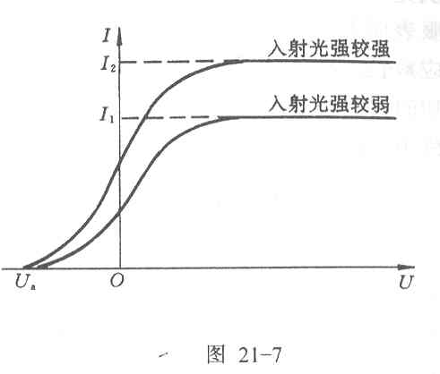
2. 实验规律
（1） 饱和光电流
电流强度随光电管两端电压的增加而增加，在入射光强一定时光电流会随U 的增大而达到一饱和值 i_{m} ，且饱和电流与入射光强I成正比.

Slide 76
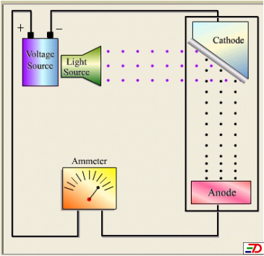
（2）遏止电压(光电子初动能)与入射光频率成正比
将光电管上的电压反向，电子的运动受到抑制，
实验发现当反向电压不太大时仍有光电流存在，这说明从阴极发射的光电子具有一定的初速度，
当反向电压大到一定数值U_{a} 时光电流完全变为零。称U_{a}为遏止电压
能量守恒：电子初动能=电势能差eU_{a} ,电子刚好达到阴极

Slide 77
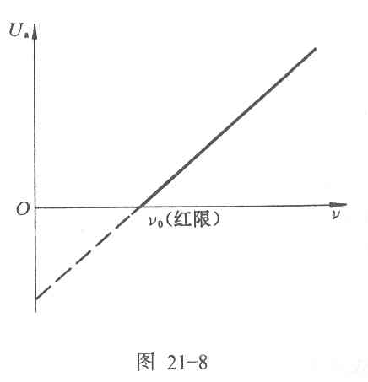
能量守恒：电子初动能=电势能差eU_{a} ,电子刚好达到阴极
U_{a}
当入射光的频率改变时遏止电压随之改变，实验发现两者成线性关系
U_{a} = Kν - U₀
K 与金属材料种类无关，但U₀ 与金属材料种类有关

Slide 78
右图为不同材料的U_{a}- ν曲线，可看出：不同材料的图线的斜率相同，但在横轴上的截距不同。说明
U_{a}
Cs
Na
Ca
2.0
K 与金属材料种类无关，但U₀ 与金属材料种类有关
1.0
0.0
4.0
6.0
8.0
10.0
ν(10¹⁴Hz)
金 属
钨
钙
钠
钾
铷
铯
红限ν₀
（10¹⁴Hz）
10.95
7.73
5.53
5.44
5.15
4.69
逸出功A（eV）
4.54
3.20
2.29
2.25
2.13
1.94

Slide 79
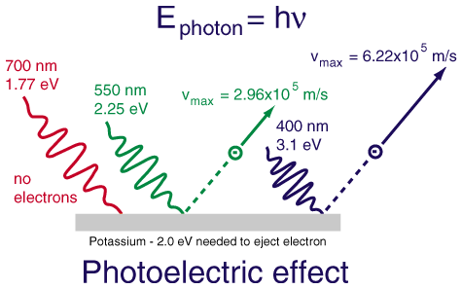
（3）存在红限（截止）频率
只有当入射光频率 ν大于一定的频率ν ₀ 时，才会产生光电效应，ν ₀ 称为截止频率或红限频率.
入射光的频率有一个最小阈值（相当于波长有一个最大的阈值）。
小于阈值的光，不论它的强度多么大，也不论照射多长时间，都打不出电子来。
反之，频率高于阈值的光，即使强度相当地弱，也能立即打出电子。
低频
阈值
高频

Slide 80
（4）光电效应是瞬时发生的
当入射光无论如何弱，光电子在光照射的瞬间可产生，驰豫时间不超过10⁻⁹ s
实验总结
1. 逸出光电子的多少取决于光强I
2. 光电子最大初动能和光频率ν成线性关系
3. 只有光的频率ν≥ν0时，电子才会逸出
4. 光电子即时发射，滞后时间不超过10⁻⁹ s

Slide 81
21.2.2 爱因斯坦的光量子假说
1. 经典物理学所遇到的困难
A
原子实对电子的库伦引力
e
逃逸的电子
金属表面
原子实
金属表面对电子具有束缚作用，电子脱离金属表面所需要的能量，所需的最少能量称为逸出功。用 A表示。

Slide 82
经典理论的困难：
1. 经典理论认为电子在电磁波作用下作受迫振动，直到获得足够能量(与光强I 有关) 而逸出。光强越大，饱和电流应该越大，光电子的初动能也越大。
但实验上光电子的初动能仅与频率有关而与光强无关。
2.经典理论认为光电效应不应与频率有关。
实验上只要频率高于红限，既使光强很弱也有光电流； 频率低于红限时，无论光强再大也没有光电流。
3. 经典理论认为光能量分布在波面上，吸收
能量需要时间，即光电效应需要能量的积累过程。
但实验上光电效应几乎是瞬时发生的。

Slide 83
2. 爱因斯坦光量子假设 (1905)
普朗克能量子假设：
原子振子振动的能量是不连续的，只能取最小能量E₀ =hν 的整数倍，即为 E₀ ， 2E₀， 3E₀，…， nE₀ E₀ =hν同振子的频率成正比，称为能量子，其中h = 6.6260755×10 ⁻³⁴ J·s称为普朗克常数。
推论：与腔内电磁场交换能量时，谐振子能量的变化是E₀ =hν (能量子)的整数倍。
腔壁上的原子
(谐振子)
热平衡
若谐振子频率为v，则其能量为hv , 2hv, 3hv , …, nhv , …
电磁驻波

Slide 84
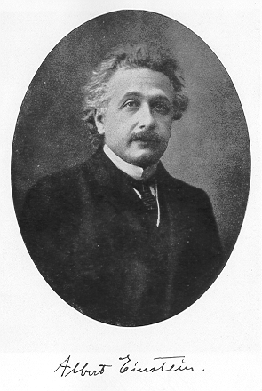
爱因斯坦光量子假设 (1905)
光不仅在发射和吸收时以能量为hν的微粒形式出现，而且在空间传播时也是如此。也就是说，频率为ν 的光是由大量能量为 hν 光子组成的粒子流，这些光子沿光的传播方向以光速 c 运动。
发展了普朗克开创的量子论：
光的发射、传播、吸收都是
量子化的，一束光就是以速
率 c 运动的一束光子流。
光子能量

Slide 85
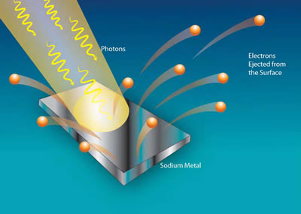
为了解释光电效应，爱因斯坦假设
(1) 光是由一颗一颗的光子（光量子）组成。每个光子的能量与其频率成正比，即
E = hν
(2) 一个光子只能整个地被电子吸收或放出。光量子具有“整体性”。
当采用了光量子概念后，光电效应问题迎刃而解。当光量子射到金属表面时，一个光子的能量可能立即被一个电子吸收。但只当入射光频率足够大，即每一个光子的能量足够大时，电子才可能克服脱出功而逸出金属表面。

Slide 86
对光电效应的解释：
光子
静止的电子
金属表面
初态：一个位于金属表面的静止的电子吸收一个光子
原子实
末态：一个吸收了一个光子的电子克服原子实对它的库伦引力逃离金属表面
初态
原子实对电子的库伦引力
逃逸的电子
满足能量守恒定律 :
金属表面
光子能量 ＝ 打出的电子动能＋逸出功
原子实
末态

Slide 87
爱因斯坦光电效应方程
逸出功
光子能量
光电子初动能
理论解释:
光强越大，光子数越多，单位时间内
产生光电子数目越多,光电流越大 ( 时）

Slide 88
光子能量
光电子初动能
逸出功
对于一定的金属(A为常数)，光子频率越高，则光电子初动能越大，而与入射光强无关。
频率限制: 只有
时才会发生
（截止频率）
瞬时性：光子射至金属表面， 一个光子的能量 将一次性被一个电子吸收，若 ，电子立即逸出，无需时间积累。

Slide 89
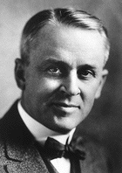
3. 光电效应的实验验证
“我用了我生命中的十年来检验爱因斯坦1905年的方程，同我的全部期望相反，我不得不在1915年宣布它已经得到毫不含糊的实验证实，尽管由于它似乎违反了我们所知道的关于光的干涉的每一件事而显得是不合理的。”
1923诺贝尔物理学奖得主
R. A. Millikan(密立根)

Slide 90
Millikan 极力反对爱因斯坦的光子假说，花了十年测量光电效应，得到了遏止电压和光子频率的严格线性关系
由直线斜率K的测量可以确定（光电效应）普朗克常数。

Slide 91
在光电效应实验中，测得某种金属的遏止电压和入射光的频率如表中所列数据，求普朗克常量和该金属的截止频率。
 | 5.644 | 5.888 | 6.098 | 6.303 | 6.501
 | 0.541 | 0.637 | 0.714 | 0.809 | 0.878
画出拟合直线；找出两个拟合直线上的点(0.835, 6.40), (0.575, 5.76)。求斜率

Slide 92
画出拟合直线；找出两个拟合直线上的点(0.835, 6.40), (0.575, 5.76)。求斜率

Slide 93
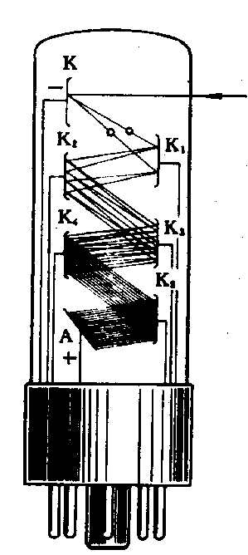
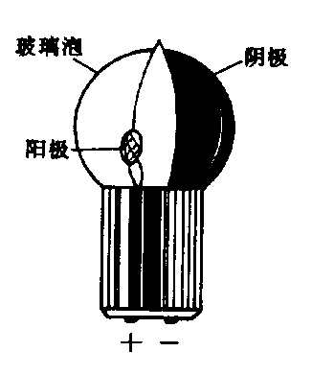
4. 光电效应的应用
(1) 光电管
光信号→电信号
用于光信号的记录、自动控制等
(2) 光电倍增管
光信号→电信号
用于弱光电信号的放大——可将光电流放大数百万倍。

Slide 94
课堂练习
金属产生光电效应的红限波长为λ₀ ， 今以波长为λ(λ< λ₀ )的单色光照射该金属，金属释放出的电子(质量为m)的动量大小为=_____。

Slide 95
课堂练习
用频率为ν的单色光照射某种金属时，逸出光电子的初动能为E_{k} ，若改用频率为2ν的单色光照射此种金属，则逸出光电子的初动能为=_____。

Slide 96
课堂练习
测量遏止电压的方法。在均匀磁场B 内放置一极薄的金属片。今用单色光照射，发现有电子放出，放出的电子(质量为m，电荷的绝对值为e)在垂直于磁场的平面内作半径为r的圆周运动，遏止电压=____。

Slide 97
课堂练习
测量单色光波长方法。在均匀磁场B 内放置一极薄的金属片，其红限波长为λ₀ 。今用波长λ未知的单色光照射，发现有电子放出，放出的电子(质量为m，电荷的绝对值为e)在垂直于磁场的平面内作半径为r的圆周运动，λ=____。

Slide 98
课堂练习
测量金属的红限波长λ₀ 的方法。在均匀磁场B 内放置一极薄的金属片。今用波长为λ的单色光照射，发现有电子放出，放出的电子(质量为m，电荷的绝对值为e)在垂直于磁场的平面内作半径为r的圆周运动，金属的红限波长λ₀ =____。

Slide 99
练习：测量单色光波长方法。设用波长为λ₁ 和λ₂ 的两种单色光（ λ₂ 未知 ），先后照射同一种金属均能产生光电效应。已知测得两次照射时的遏止电压分别为U_{a1} 和U_{a2}，则λ₂ =______。

Slide 100
练习：设用频率为ν₁ 和ν₂ 的两种单色光，先后照射同一种金属均能产生光电效应。已知测得两次照射时的遏止电压满足U_{a1} =2U_{a2} ，则金属的红限频率ν₀=______。

Slide 101
练习：某光电管阴极对于波长为λ₁ 的入射光，发射光电子的遏止电压为U_{a1} 。已知e,c，h。当遏止电压变为U_{a2}时，入射光的波长λ₂=______。

Slide 102
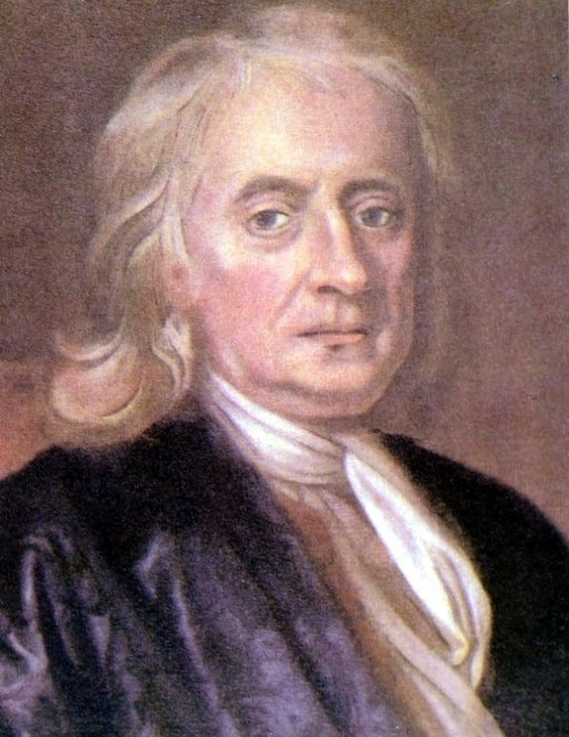
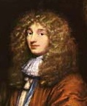
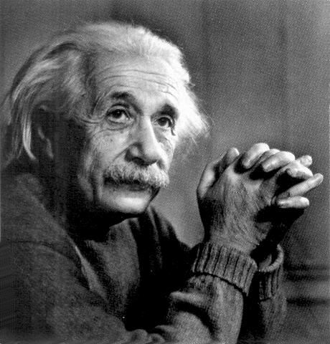
三、光的波粒二象性
光本性发展简史
微粒说
光子说
波动说
牛顿：光是粒子
惠更斯：光是波
光具有波粒二象性

Slide 103
当光与宏观物质相互作用时，光表现出波动性。而当光与微观粒子相互作用时，光表现出粒子性。
粒子不是经典粒子, 波也不是经典波
静质量：
能量：
质量：
动量：

Slide 104
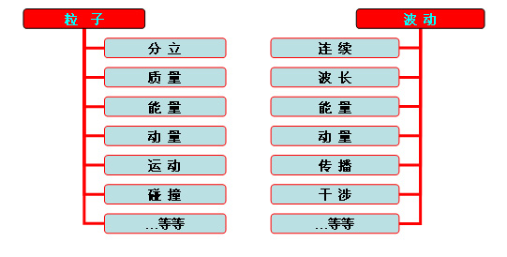
当光与宏观物质相互作用时，光表现出波动性。而当光与微观粒子相互作用时，光表现出粒子性。
“光子”是一个全新的物理图像
——波粒二重性。
波 速

Slide 105
当光与宏观物质相互作用时，光表现出波动性。而当光与微观粒子相互作用时，光表现出粒子性。
光子就是“光子”
作用特征
粒子性
传播特征
波动性

Slide 106
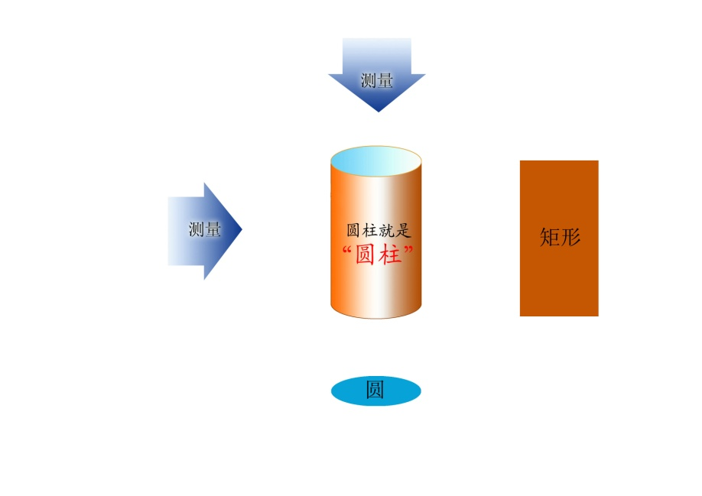
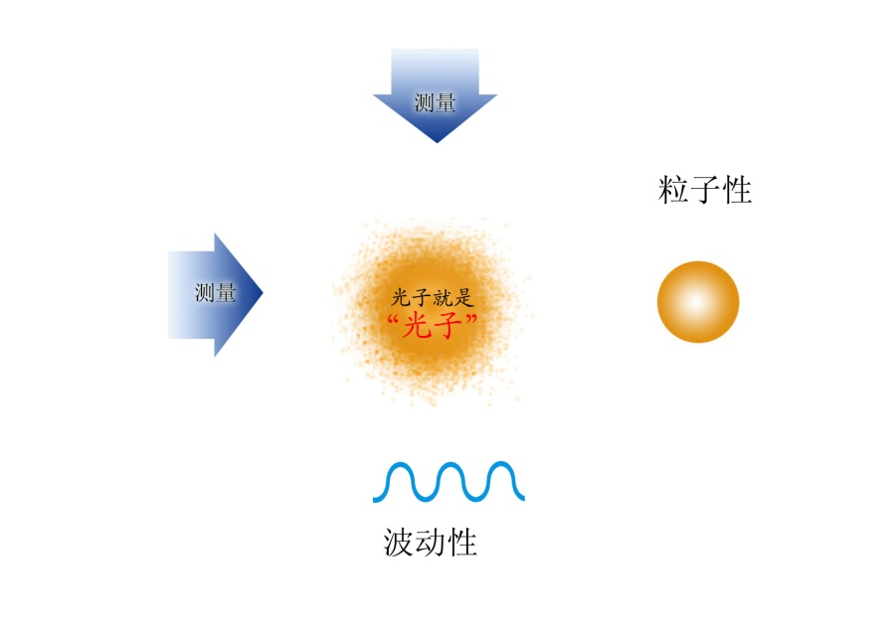
如何理解波粒二重性？
当光与宏观物质相互作用时，光表现出波动性。而当光与微观粒子相互作用时，光表现出粒子性。
光子是微观世界的客观存在，在宏观世界永远找不到它对应的具体图像。测量它通过小孔的传播特征时，就表现出连续特征的波动图像；当测量它与物质相互作用时，就表现出经典的粒子特性。

Slide 107
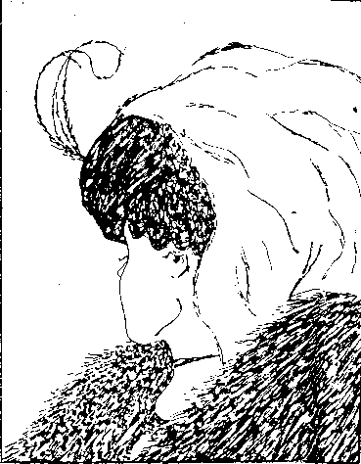
人们经常使用“双重影象”来帮助理解微观粒子波粒二重性。
少女？
老妇？
两种图像不会同时出现在你的视觉中。

Slide 108
课堂练习
功率为P的点光源，发出波长为λ的单色光，在距光源为d处，每秒钟落在垂直于光线的单位面积上的光子数为_______,每个光子质量为________。
解：以光源为球心，作半径为d的球面，每秒钟穿过球面的辐射能为P
r₁
r₂
每个光子的能量为hν，因此每秒钟穿过球面的光子数为
O
所以每秒钟落在垂直于光线的单位面积的光子数为
光子的质量为

Slide 109
课堂练习
已知一个物体的单色辐出度M_{λ}，物体单位表面在单位时间内发出的总光子数为_______,总光子质量为________。
单色辐出度M_{λ} ： 为了描述物体辐射能量的能力，定义物体单位表面在单位时间内发出的波长在λ附近单位波长间隔内的电磁波的能量为单色辐出度M_{λ}，即
T
单位面积

Slide 110
【例21-1 】已知铯的逸出功 A = 1.9 eV，用钠黄光λ=589.3 nm照射铯。计算：（1）黄光的能量、质量和动量；(2)铯在光电效应中释放的光电子的动能；（3）铯的遏止电压、红限频率。
解：
(1)

Slide 111
(2)
(3)

Slide 112
【补充例】对金属钾,临界波长为558毫微米，求它的逸出功。若入射光波长为400毫微米，则遏止电压多大?
解：
代入
代入

Slide 113
【补充例】 一半径为1.0×10⁻³m的薄圆片，距光源1.0m 。 光源的功率为1W，发射波长589 nm的单色光 。假定光源向各个方向发射的能量是相同的，试计算在单位时间内落在薄圆片上的光子数 。
解

Slide 114
【补充例】如图所示，K是一细金属丝电极，A是以K为轴的半径R的圆筒形电极，其内部有沿轴向的均匀磁场B。在A、K之间接有一个灵敏计G，当波长 的单色光照射到Ｋ上时，G可以测到光电流的大小，如果逐渐加大磁感应强度B，当B=B₀时恰好光电流为零，试求金属丝K的脱出功。
解： 光电流为0时，光电子被限制于磁场内，
∴ 有：

Slide 115
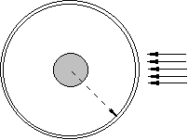
【补充例】 一共轴系统的横截面如图所示，外面为石英圆简，内壁敷上半透明的铝薄膜，内径 =1㎝，长为20㎝，中间为一圆柱形钠棒，半径 ＝0.6㎝，长亦为20㎝，整个系统置于真空中，今用 的单色光波长照射系统，忽略边缘效应，求平衡时钠棒所带的电量。已知钠的红限波长为 ，铝的红限波长为
解：钠棒、铝薄膜构成一电容器
平衡时，电压即为截止电压

Slide 116
总结
一、普朗克能量子假说
1. 黑体辐射的腔壁由大量原子组成，原子可以看成谐振子,每个谐振子能量是取特定的分立值 。
2. 存在着能量的最小单元（能量子ε=hν);
h=6.626×10⁻³⁴焦耳 · 秒。
3. 振子只能一份一份地按不连续方式辐射或吸收能量。

Slide 117
二、光电效应 爱因斯坦光子理论
1. 光电效应实验规律：
（1）入射光频率ν一定时，饱和电流的大小正比于入射光强。
（2）光电子的初动能(遏止电压)与入射光的频率成线性关系，与光强无关。
U_{a} = Kν - U₀
（3）不同的阴极材料对应不同的截止频率(取决于材料)。ν₀叫截止频率或红限频率，对应的波长称为红限波长。
（4）瞬时效应

Slide 118
当入射光无论如何弱，光电子在光照射的瞬间可产生，驰豫时间不超过10⁻⁹ s。
2. 爱因斯坦光电效应方程
光电效应的实质是金属中的电子吸收一个光子，光子将能量(hν)传给电子，电子获得此能量后，克服正离子的引力而作功──逸出功(A

Slide 119
虽然爱因斯坦对光电效应的解释是对Planck量子概念的极大支持，但是Planck不同意爱因斯坦的光子假设，这一点流露在Planck推荐爱因斯坦为普鲁士科学院院士的推荐信中。
“ 总而言之，我们可以说，在近代物理学结出硕果的那些重大问题中，很难找到一个问题是爱因斯坦没有做过重要贡献的，在他的各种推测中，他有时可能也曾经没有射中标的，例如，他的光量子假设就是如此，但是这确实并不能成为过分责怪他的理由，因为即使在最精密的科学中，也不可能不偶尔冒点风险去引进一个基本上全新的概念 ”

Slide 120
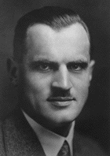
21.3 康普顿散射
除光电效应外，光波的量子性还表现在光散射的康普顿效应。该效应是显示出光具有波粒二象性的又一著名实验。
经典中波的散射，其波长不变。
1922-1923年，康普顿研究了X射线在石墨上的散射，在散射的X射线中不但存在与入射线波长相同的射线，同时还存在波长大于入射线波长的射线成份——康普顿效应。
1927诺贝尔物理学奖得主
康普顿 (A.H. Compton)

Slide 121
一、康普顿散射的实验装置
1923年康普顿发现X射线经过物质散射时，散射线的波长发生变化（变长）的现象。
X 射线源
晶体
光阑
散射波长λ
λ₀
ϕ
探
测
器
石墨体
(散射物质)
X 射线谱仪

Slide 122

二、 实验规律
1. 散射光除原波长λ₀外，还出现了波长大于λ₀的新的散射波长λ 。
2. 波长差Δλ = λ- λ₀ 随散射角的增大而增大。
3. 新波长的谱线强度随散射角θ 的增加而增加，但原波长的谱线强度降低。

Slide 123

4. 对不同的散射物质，只要在同一个散射角θ下，波长的改变量λ-λ₀都相同，与散射物质无关！
1925-26年吴有训在该方面也做出了贡献

Slide 124

康普顿正在测晶体对X 射线的散射

Slide 125


吴有训(1897-1977)，是我国杰出的物理学家和教育家。民国37年，他辞去了中央大学校长之职到上海交通大学任物理系教授。1949年，上海市军管会任命吴有训为国立交通大学校务委员会主任委员。著有《X射线与电子》等专著。

Slide 126
三、康普顿效应的理论解释
经典电磁理论的困难：
按经典电磁理论，带电粒子受到入射电磁波的作用而发生受迫振动，从而向各个方向辐射电磁波，散射束的频率应与入射束频率相同，带电粒子仅起能量传递的作用。
经典物理的解释
θ
电子受迫振动
散射物体
单色电磁波
照射
电子受迫振动
发射
同频率散射线
经典理论只能说明波长不变的散射，
经典理论无法解释波长变长的散射线。

Slide 127
2. 定性解释
康普顿认为：X光的散射应是光子与原子内电子的碰撞。
（1） X 射线光子与原子“内层电子”的弹性碰撞
内层电子与原子核结合较为紧密（结合能的数量级为keV)，远大于X 射线光子的能量。因此内层电子被紧束缚，光子相当于和整个原子发生碰撞。
光子质量远小于原子，碰撞时光子不损失能量，波长不变。

Slide 128
（2） X 射线光子与原子“外层电子”的弹性碰撞
外层电子与核结合较弱（结合能为几个eV）——与X光子相比，这些电子近似看成为“静止”的“自由”电子
受原子核束缚较弱
近似自由
外层
电子
静止 自由 电子
动能＜＜光子能量
近似静止
光子与静止自由电子(轻)碰撞，光子能量hν要损失，故频率降低，波长变长。

Slide 129
总结
入射光子与散射物质中束缚微弱的外层电子弹性碰撞时，一部分能量传给电子，散射光子能量减少，频率下降、波长变大。
光子与原子中束缚很紧的内层电子发生碰撞，近似与整个原子发生弹性碰撞时，光子质量远小于原子，能量不会显著减小，所以散射束中出现与入射光波长相同的射线。

Slide 130
3. 定量计算：
外层电子与原子核结合较弱（几个eV），远小于X 射线光子的能量，
碰撞前原子外层电子可以看成“静止”的“自由电子”。
X 射线光子与“静止”的“自由电子”弹性碰撞
能量守恒
动量守恒

Slide 131
能量守恒
动量守恒
各自平方得
相减得

Slide 132
----康普顿波长
康普顿波长为普适常量，与物质种类无关！
波长改变量与原波长无关,只与散射角θ有关。当θ=π时,波长改变量最大。
理论和实验结果符合得很好。
无线电波λ ∼10⁻¹m
可见光λ∼10⁻⁷m
说明：
X光 λ ∼10⁻¹⁰m
只有当入射波长λ₀与λ_{c}可比拟时，康普顿效应才显著，
因此要用X射线才能观察到康普顿散射，用可见光观察不到康普顿散射。

Slide 133
说明：
X 射线光子与原子“内层电子”的弹性碰撞
内层电子被紧束缚，光子相当于和整个原子发生碰撞。
X 射线光子与静止的原子弹性碰撞
能量守恒
动量守恒

Slide 134
X 射线光子与静止的原子弹性碰撞
原子静止质量远大于电子
X 射线光子与原子“内层电子”的弹性碰撞，内层电子被紧束缚，光子相当于和整个原子发生碰撞。光子质量远小于原子，碰撞时光子不损失能量，波长不变。

Slide 135
康普顿效应中的自由电子不能像光电效应那样吸收光子而是散射光子。
假设静止的自由电子吸收光子
不可能！
故自由电子不可能吸收光子，只能散射光子。
Notes:
在光电效应中，入射的是可见光和紫外线，光子能量较低，电子与整个原子的联系不能忽略，原子也要参与动量交换，所以 “光子─电子系统”动量不守恒。又因原子质量较大，能量的交换可忽略，“光子─电子系统”能量仍可认为是守恒的。

Slide 136
康普顿效应与光电效应的关系
相同点：
都是单个光子与单个电子相互作用(不是光束与电子的作用)，系统能量守恒；
不同点：
光电效应：束缚电子吸收一个光子，系统能量守恒，动量不守恒。
为什么?
原子实对电子的库伦引力
逃逸的电子
金属表面
原子实
康普顿效应：光子与自由电子的弹性碰撞，系统能量和动量都守恒。

Slide 137
注意几点:
①散射波长改变量 Δλ 的数量级为 10⁻¹²m，对于可见光波长 λ~10⁻⁷m，Δλ<<λ，所以观察不到康普顿效应。
②散射光中有与入射光相同的波长的射线，是由于光子与原子碰撞，原子质量很大，光子碰撞后，能量不变，散射光频率不变。
③当θ =0 时，光子频率保持不变； θ =π 时，光子频率减小最多。
④在重原子中，内层电子比轻原子多，而内层电子束缚很紧，所以原子量大的物质，康普顿效应比原子量小的弱。
康普顿散射进一步证实了光子理论的正确性，还证明了在微观领域中也是严格遵守能量、动量守恒定律。

Slide 138
总结
康普顿公式
康普顿波长
散射光波长的改变量 仅与 有关。
散射光子能量减小

Slide 139
结论
光具有波粒二象性
一般而言，光在传递过程中，波动性较为显著；光与物质相互作用时，粒子性比较显著。
若 则 ，可见光观察不到康普顿效应。
与 的关系与物质无关， 是光子与近自由电子间的相互作用。

Slide 140
散射中 的散射光是因光子与紧束缚电子的作用。 原子量大的物质，其电子束缚较强，因而康普顿效应不明显。
康普顿效应的意义：
1、证实了光子假说的正确，即Plank-Einstein关系在定量上是正确的—光具有波粒二象性。
2、证实了在微观粒子的相互作用过 程中，能量守恒和动量守恒定律仍然是成立的。

Slide 141
【例21-2 】 已知入射波长为λ₀，(1)求在θ方向观测到的散射光波长；（2）计算相应康普顿散射反冲电子的动量与动能。
y
θ
e
ϕ
解：
康普顿公式

Slide 142
动量守恒
y
θ
e
ϕ
能量守恒

Slide 143
【例21-3 】 在康普顿效应中，入射光子的波长为3×10⁻³ nm，反冲电子的速度为光速的 60%，求散射光子的波长和散射角。
解：
能量守恒

Slide 144
康普顿公式

Slide 145
练习：在康普顿效应实验中，若散射光波长是入射光波长的 n倍，则散射光光子能量ε 与反冲电子动能E_{K}之比ε/ E_{K}=______________
能量守恒：电子反冲动能等于光子散射前后的能量之差

Slide 146
练习：康普顿散射中，波长为λ₀ 的X射线经物体散射后沿与入射方向成π/2 角方向散射。已知康普顿波长为λ_{c} ，那么散射光的波长λ = ____ ， 频率的改变Δν= _____ ，电子反冲动能 =_____
能量守恒：电子反冲动能等于光子散射前后的能量之差
电子反冲动能

Slide 147
练习：已知康普顿波长为λ_{c} 。康普顿散射中，波长为λ_{c} 的X射线经物体散射后沿与入射方向成π/2 角方向散射。那么散射光的波长λ = ____，反冲电子的质量与其静止质量的比值= ___。

Slide 148
练习：康普顿散射中，波长为λ₀ 的X射线经物体散射后沿与入射方向成π/2 角方向散射。已知康普顿波长为λ_{c} ，那么ϕ=_____
动量守恒

Slide 149
练习：已知c,h,康普顿波长为λ_{c} 。康普顿散射中，一个静止电子（静止质量为m₀ ）与一波长为λ₀的光子碰撞后，它的最大能量为_____，此时 θ= _____ ，光子波长为 _____ 。
λ ↑ ，mc² ↑
θ=π，λ =max ，mc² =max

Slide 150
练习：已知c,h,康普顿波长为λ_{c} 。康普顿散射中，一个静止电子（静止质量为m₀ ）与一波长为λ_{c}的光子碰撞后，它的最大能量为_____，此时θ= _____，光子波长为 _____ 。
λ ↑ ，mc² ↑
θ=π，λ =max ，mc² =max

Slide 151
练习：已知c,h,康普顿波长为λ_{c} 。康普顿散射中，一个静止电子（静止质量为m₀ ）与一波长为λ₀的光子碰撞后，它的最大反冲动量为_____，此时 θ= _____ 。
E=mc² ↑ ，p↑
E=mc² =max ，p=max
λ ↑ ，mc² ↑
θ=π，λ =max ，mc² =max

Slide 152
练习：康普顿散射中，波长为λ₀的X射线经物体散射后沿与入射方向相反方向散射。已知康普顿波长为λ_{c} ，那么电子反冲动能 =_____，电子反冲动量 =_____
能量守恒：电子反冲动能等于光子散射前后的能量之差
动量守恒

Slide 153
练习：已知康普顿波长为λ_{c} 。康普顿散射中，波长为2λ_{c}的X射线经物体散射后沿与入射方向相反方向散射。那么反冲电子的质量是其静止质量的几倍？
动量守恒

Slide 154

练习：康普顿散射中，X射线经物体散射后沿与入射方向相反方向散射。已知康普顿波长为λ_{c} ，反冲电子的质量为其静止质量的 倍。那么入射X射线的波长为λ₀ =_____。
$$\sqrt{5}$$
动量守恒

Slide 155
练习：康普顿散射中，当散射光子与入射光子方向的夹角=_____时，散射光子的频率最小；当夹角= ______ 时，散射光子的频率与入射光子相同
练习：在康普顿散射实验中，入射光的波长λ₀ ，反冲电子的速度为 v，已知电子的静止质量 m₀,h,c。散射光的波长 λ=____

Slide 156
练习：在康普顿散射中，若入射光子与散射光子的波长分别为λ 和λ′，则反冲电子获得的动能E_{k} =______
练习：光子能量为0.5MeV的X射线，入射到某种物质上而发生康普顿散射。若反冲电子的动能为0.1MeV，则散射光波长的改变量与入射光波长λ0之比值∆λ/ λ0=____

Slide 157
. 康普顿散射的主要特征是
(A) 散射光的波长与入射光的波长全然不同。
(B) 散射光的波长有些与入射光相同，但有些变短了，散射角越大，散射波长越短。
(C) 散射光的波长有些与入射光相同，但也有变长的，也有变短的。
(D) 散射光的波长有些与入射光相同，有些散射光的波长比入射光的波长长些，且散射角越大，散射光的波长变得越长。

Slide 158
康普顿效应的主要特点是
(A) 散射光的波长均比入射光的波长短，且随散射角增大而减小，但与散射体的性质无关。
(B) 散射光的波长均与入射光的波长相同，与散射角、散射体性质无关。
(C) 散射光中既有与入射光波长相同的，也有比入射光波长长的和比入射光波长短的。这与散射体性质有关。
(D) 散射光中有些波长比入射光的波长长，且随散射角增大而增大，有些散射光波长与入射光波长相同。这都与散射体的性质无关。

Slide 159
【补充例】在康普顿效应的实验中，若散射光波长是入射光波长的1.2倍，则散射光子的能量ε与反冲电子的动能E_{k}之比等于多少?
解：由能量守恒
由
反冲电子的动能：

Slide 160
课堂练习
康普顿效应实验中，在偏离入射光的方向上观测到散射光有如下规律 [ ] （A） 只有与入射光频率相同的散射光； （B） 只有比入射光波长更大的散射光； （C） 既有波长变大的，也有与入射光波长相同的散射光； （D） 散射光波长的改变值随散射角和散射物质变化。
答:C
(改变值与散射物质无关)

Slide 161
课堂练习
光电效应与康普顿效应相比较 [ ] （A） 都是光子和自由电子相互作用的过程； （B） 光电效应产生的光电子动能与材料有关，康普顿散射产生的反冲电子动能与材料无关； (C） 作用过程中光子与电子的总能量守恒； （D） 都说明光具有量子性。
答: B、C、D
(光电效应中光子和束缚电子相互作用)

Slide 162
21.4 氢原子光谱 和 Bohr 理论
21.4.1 氢原子光谱
一、经典原子模型及其困难
1. 汤姆逊父子的面包夹葡萄干模型（1902-4）
整个原子呈胶冻状的球体，正电荷均匀分布于球体上，而电子镶嵌在原子球内，在各自的平衡位置作简谐振动并发射同频率的电磁波。
-
-
-
-
-
-
简化为谐振子模型—能解释可见光区的光谱，不能说明红外、紫外光谱。
r~10⁻¹⁰m

Slide 163
2. 卢瑟福的α粒子散射实验和原子的核结构模型
-
+
1909年, 卢瑟福(E. Rutherford) 的α粒子散射实验中发现部分大角度散射事例， 并又由此提出了原子的核结构模型：
电子绕着原子核转动如同行星绕太阳转动一样，又称太阳系模型。

Slide 164

3. 经典原子模型的困难
核结构模型很好地解释了α粒子散射实验，但却使经典理论陷入困境：
（1）原子的稳定性问题
按照经典电磁理论加速带电粒子一定要辐射电磁波，使得电子的动能越来越小，最后电子被吸引到原子核上。原子是不稳定的。
（2）原子光谱的线状光谱问题
若电子运动的周期为T，发射的电磁波的周期也应该是T，电子的周期由于运动半径越来越小是连续变化的，所以按卢瑟福的的原子模型辐射的电磁波应该是连续谱。

Slide 165
二、氢原子光谱实验规律
1．光谱及其分类
光谱
电磁辐射频率成分和强度分布的关系图
光谱仪
纪录仪（感光底片或光电纪录器）
光源
分光器（棱镜或光栅）
按光谱结构分类
连续光谱
固体热辐射
线光谱
原子发光

Slide 166
2. 原子的线状光谱及其规律
最早的光谱分析始于牛顿（17世纪），但直到19世纪中叶，人们把它应用与生产后才得到迅速发展。
由于光谱分析积累了相当丰富的资料，不少人对它们进行了整理与分析。1885年，Balmer发现，氢原子光谱线的波数具有下列规律
6562.8Å
4861.3Å
4340.5Å
4101.7Å
Hα
Hβ
Hγ
Hδ
H∞
图1.2 氢原子光谱（Balmer系）

Slide 167
Balmer公式与观测结果的惊人符合，引起了光谱学家的注意。
紧接着就有不少人对光谱线波长（数）的规律进行了大量分析从1885年至1924年科学家们先后在可见光、紫外和红外区发现了氢原子的光谱线系列，并得到普遍的实验规律。

Slide 168
定义波数
任意谱线的波数可以表示为
称为Rydberg公式，R为Rydberg恒量，
n、m：正整数
：光谱项
n>m (n=m+1，m+2,…)
5
普芳德系
布喇开系
4
3
帕邢系
2
巴尔末系
1
赖曼系

Slide 169
1916年
赖曼（Lyman）系（紫外区）
1885年
巴耳末（Balmer）系（可见光区）
1908年
帕邢（Paschen）系（近红外区）
1922年
布喇开（Brackett）系（红外区）
1924年
普丰特（Pfund）系（远红外区）
5
普芳德系
布喇开系
4
3
帕邢系
2
巴尔末系
1
赖曼系

Slide 170

21.4.2 玻尔 理论
Noels Bohr：1922诺贝尔物理学奖得主
1911年赴Cambridge大学，在Cavendish实验室工作
1912年在Manchester大学Rutherford实验室工作四个月，参加了“α粒子散射实验”研究工作
1913年发表“原子构造和分子构造”，提出他的氢和类氢原子结构模型

Slide 171
原子光谱为什么不是连续的而是线状光谱？线状光谱产生的机制？
现实世界表明，原子是稳定存在的，但按经典电动力学，原子会崩溃。
Bohr在解决原子的稳定性问题时，了解到原子的线状光谱的规律。发现了原子光谱与原子结构之间的本质联系，提出了他的氢原子量子理论。

Slide 172

里德伯 - 里兹并合原则
(1896年)
普朗克能量子假设
（1900年）
玻尔氢原子理论
(1913年）
爱因斯坦光量子假设
(1905年）
卢瑟福原子的有核模型
（1911年）

Slide 173
1. Bohr 假设：
v_{n}
（1）定态条件：电子绕核作圆周运动，但不辐射能量，是稳定的状态—定态。每一个定态对应于电子的一个能级。
r_{n}
-e
m
m_{p}
+e
E_{n}
（2）频率条件：当电子从某一高能量状态跃迁到另一低能量状态时，产生一个光子，其频率为
（3）角动量量子化条件：电子绕核作圆周运动时角动量是量子化的，取值为
n = 1，2，3 …
Notes:
玻尔理论成功地解释了氢原子和类氢离子光谱的波长，说明它含有正确的成分。玻尔理论不能说明氢原子光谱线的强度；也不能说明较复杂原子的光谱（即使He）。 说明它含有不正确的成分。
理论本身存在困难：
（1）有向心加速度而不辐射能量 ，不符合经典电磁理论。
（2）生硬加了一个角动量量子化条件
玻尔理论中关于定态（不辐射电磁能量），关于能量量子化、频率条件和角动量量子化等概念至今还是正确结论。

Slide 174
2 . 氢原子光谱的Bohr理论解释
v_{n}
经典理论结合Bohr假设
m
r_{n}
-e
原子核和电子之间的库伦力=圆周运动的向心力
m_{p}
+e
E_{n}
角动量量子化
氢原子的半径和玻耳半径

Slide 175
Bohr半径
v_{n}
氢原子的能量、 基态能（电离能）
r_{n}
-e
m
m_{p}
+e
能量
E_{n}
原子核和电子的库伦力=圆周运动的向心力

Slide 176
v_{n}
r_{n}
-e
m
m_{p}
+e
E_{n}
基态能（电离能）

Slide 177
Rydberg公式：

Slide 178
E_{n}(eV)
0
-0.54
5
-0.85
普芳德系
4
布喇开系
-1.51
3
帕邢系
-3.39
2
巴尔末系
-13.6
1
赖曼系
氢原子能级图

Slide 179
3. 玻尔理论的局限性
玻尔理论首次打开了人们认识原子结构的大门。而且，玻尔所提出的一些最基本的概念，例如原子能量的量子化和量子跃迁的概念以及频率条件等，至今仍然是正确的。
玻尔理论存在的问题和局限性：无法解释复杂原子的光谱，不能解释原子光谱的精细结构，也无法解释塞曼效应。
玻尔理论的缺陷在于没有完全摆脱经典物理的束缚。一方面他把微观粒子看作经典力学的质点。另一方面，又人为地加上一些与经典不相容的量子化条件来限定稳定状态的轨道。

Slide 180
【例21-4 】 如用能量为12.6 eV的电子轰击氢原子，将产生那些光谱线？
解：
轰击前氢原子的电子处于基态，
假设轰击后氢原子的电子得到外界的全部能量 ，激发到高能量状态
能量守恒
氢原子的电子能够激发到的最高能量状态
n = 3

Slide 181
氢原子的电子能够激发到的最高能量状态
n = 3
可能的能级跃迁：
3→1 ，3→2 ，2→1
2→1:
3→1:

Slide 182
3→2:

Slide 183
练习：已知h,c，氢原子基态能为E₁。赖曼系波长最大的谱线是_____,λ =______，波长最小的谱线是_____,λ =______。
E_{n}(eV)
0
-0.54
5
-0.85
布喇开系
普芳德系
4
-1.51
3
帕邢系
-3.39
2
巴尔末系
-13.6
1
赖曼系
氢原子能级图

Slide 184
练习：已知h,c，已知 Rydberg常数R 。巴尔末系波长最大的谱线是_____,λ =______，波长最小的谱线是_____,λ =______。
E_{n}(eV)
0
-0.54
5
-0.85
布喇开系
普芳德系
4
-1.51
3
帕邢系
-3.39
2
巴尔末系
-13.6
1
赖曼系
氢原子能级图

Slide 185
练习：氢原子从能级n =6，跃迁到能级n =3。已知h,c，氢原子基态能为E₁。可能发射的谱线数目=______，波长最大的谱线是_____,λ =______，波长最小的谱线是_____,λ =______
6
5
4
3

Slide 186
课堂练习
根据玻尔的理论，氢原子在n =5轨道上的轨道角动量与在第一激发态的轨道角动量之比为______,动能之比为_________,能量之比为________。

Slide 187
课堂练习
电子(质量为m_{e}，电荷的绝对值为e)在垂直于磁场均匀B的平面内作匀速圆周运动，已知 。根据玻尔的理论，那末圆周运动的半径=______, 速度大小=_______,从n 能级跃迁到m能级时所发射的光子的频率=____。

Slide 188
练习：已知h,c，氢原子基态能为E₁。帕邢系波长最大的谱线是_____,λ =______，波长最小的谱线是_____,λ =______。
E_{n}(eV)
0
-0.54
5
-0.85
布喇开系
普芳德系
4
-1.51
3
帕邢系
-3.39
2
巴尔末系
-13.6
1
赖曼系
氢原子能级图

Slide 189
练习：已知h,c，已知 Rydberg常数R 。布喇开系波长最大的谱线是_____,λ =______，波长最小的谱线是_____,λ =______。
E_{n}(eV)
0
-0.54
5
-0.85
布喇开系
普芳德系
4
-1.51
3
帕邢系
-3.39
2
巴尔末系
-13.6
1
赖曼系
氢原子能级图

Slide 190
练习：氢原子吸收到能量，跃迁到能级n =5。已知 Rydberg常数R及h,c。可能发射的谱线数目=______，能级n =5的能量E₅ =______，频率最大的谱线是_____,ν =______，频率最小的谱线是_____ ,ν =______
5
4
3
2
1

Slide 191
课堂练习
氢原子的部分能级跃迁示意如图。在这些能级跃迁中，(1) 从n =______的能级跃迁到n =_____的能级时所发射的光子的波长最短；(2) 从n =______的能级跃迁到n =______的能级时所发射的光子的频率最小。
4
1
4
3

Slide 192
练习：在氢原子光谱中，求谱系的波长最短和最长的光子能量，赖曼系：____和____ eV；巴耳末系：____ 和____ eV；布喇开系：____和____ eV 。
13.6
13.6 •3/4
13.6 •1/4
13.6 •5/36
13.6 •1/16
13.6 •9/400
波长最短
波长最长
E_{n}(eV)
0
-0.54
5
普芳德系
-0.85
布喇开系
4
-1.51
3
帕邢系
-3.39
2
巴尔末系
-13.6
1
赖曼系

Slide 193
【补充例】已知氢光谱的某一线系的极限波长为364.7nm．
其中有一谱线波长为λ=656.5nm. 试由玻尔理论求:
(1) 与该波长相应的始态和末态的能量各为多少?
电子在相应的始态和末态轨道上运动时的周期之比为多少?
解(1)根据玻尔理论可得极限波长对应的波数(即可求得该线系的终态)
(该线系为巴尔末系)
同理有:

Slide 194
于是便得:
(2) 电子在其轨道上运动时周期为:

Slide 195
【补充例】 波长636 的紫外光照射到基态氢原子上，可否使之电离？激发出的光电子动能 =？光电子远离原子核以后运动速度v=?
解：
入射光子的能量
ev
能电离，动能为：
ev
速度为：
(m/s)

Slide 196
【补充例】 用波长 的单色光照射大量处于基态的氢原子，其透射光强是否会比入射光弱？可以观察到几种波长的散射光？
解：入射光子的能量
ev
设基态氢原子吸收光后跃迁到m级，则
即
∵ 有吸收，∴ 透射光强会比入射光弱。可以观察到3种波长的散射光：

Slide 197
（紫外）
（紫外）
（可见）

Slide 198
【补充例】氢原子由定态n跃迁到定态m可发射一个光子，已知定态n的电离能为0.85ev，又知从基态使氢原子激发到定态m所需能量为10.2ev，则在上述跃迁中氢原子所发射的光子的能量为多少ev ？
解：
(ev)
(ev)
(ev)

Slide 199
【补充例】 氢原子光谱的巴尔末系中波长最大的谱线用 表示，其次波长用 表示，求比值 。
解：
巴尔末系的谱线公式为：

Slide 200
【补充例】已知氢光谱的某一线系的极限波长为3647 ，其中有一谱线波长为6565 。试根据玻尔氢原子理论，求与该波长相应的始态与终态能级的能量。
解：
极限波长满足：

Slide 201
【补充例】氢原子光谱巴耳末线系中，有一光谱线的波长为4340 ，试求： ⑴ 与这一谱线相应的光子能量为多少电子伏特？ ⑵ 该谱线是氢原子由能级 跃迁到 能级产生的，m和n各是多少？⑶ 最高能级为 的大量氢原子，最多可以发射几个线系，共几条谱线？请在氢原子能级图中表示出来，并标明波长最短的是哪一谱线。
解：（1）
（2）由于是Balmer系

Slide 202
（3）
5
4
3
2
1
4个线系，10条谱线

Slide 203
卢瑟福的原子核模型
氢原子光谱的Rydberg公式
普朗克能量子概念
爱因斯坦光量子假设
氢原子的玻尔理论
玻尔的基本假设
定态假说：电子在原子中，可以在一些特定的圆轨道上运动，而不辐射电磁波，这时原子处于稳定状态（定态）并具有一定的能量。
量子化条件：电子以速度v在半径为r的圆周上绕核运动时，只的电子角动量L等于h/(2π )的整数倍的那些轨道才是稳定的
其中n=1,2,3,...称为主量子数
跃迁假设：当原子从高能量的定态跃迁到低能量的定态，即电子从高能量E_{i}的轨道跃迁到低能量E_{f}的轨道上时，要发射一个能量为hν 的光子：

